Slide 1
El Entorno de Github
Lic. Magdiel Márquez

Slide 2
¿Qué es Github?
GitHub es una plataforma de desarrollo colaborativo de software para alojar proyectos utilizando el sistema de control de versiones Git. El código se almacena de forma pública, aunque también se puede hacer de forma privada, creando una cuenta de pago.

Slide 3

¿Para que sirve?
GitHub aloja tu repositorio de código y te brinda herramientas muy útiles para el trabajo en equipo, dentro de un proyecto. Además de eso, puedes contribuir a mejorar el software de los demás.

Slide 4

¿Qué herramientas proporciona?
En la actualidad, GitHub es mucho más que un servicio de alojamiento de código. Además de éste, se ofrecen varias herramientas útiles para el trabajo en equipo. Vamos a analizarlas en detalle:

Slide 5
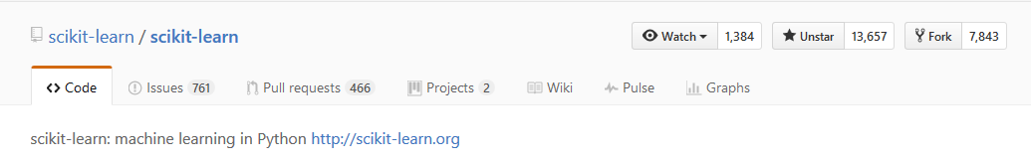
Un sistema de gamificacion que propone la competencia por obtener el repositorio con mas popular.

Slide 6
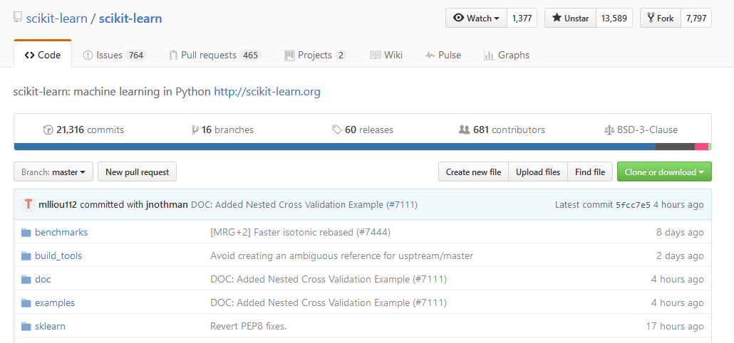
Una herramienta de revisión de código, donde se pueden añadir anotaciones en cualquier punto de un fichero y debatir sobre determinados cambios realizados en un commit específico.

Slide 7
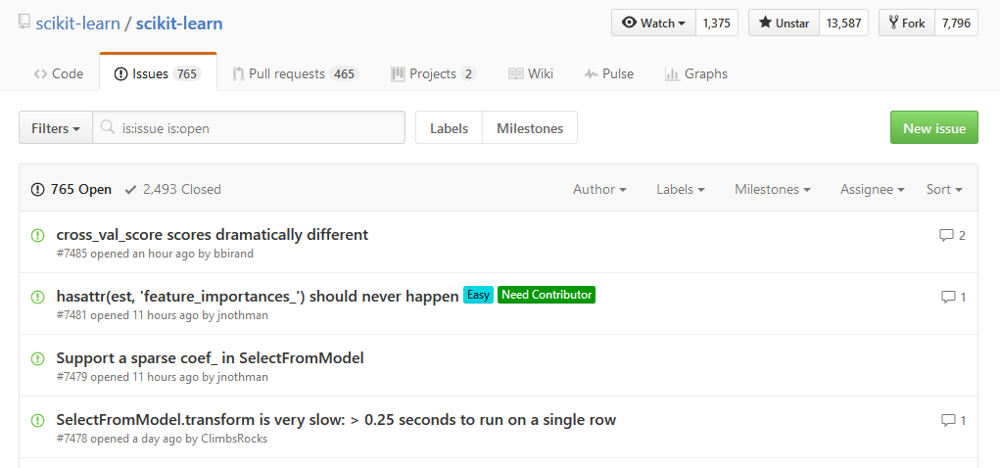
Un sistema de seguimiento de problemas que permiten a los miembros de tu equipo detallar un problema con tu software o una sugerencia que deseen hacer.

Slide 8
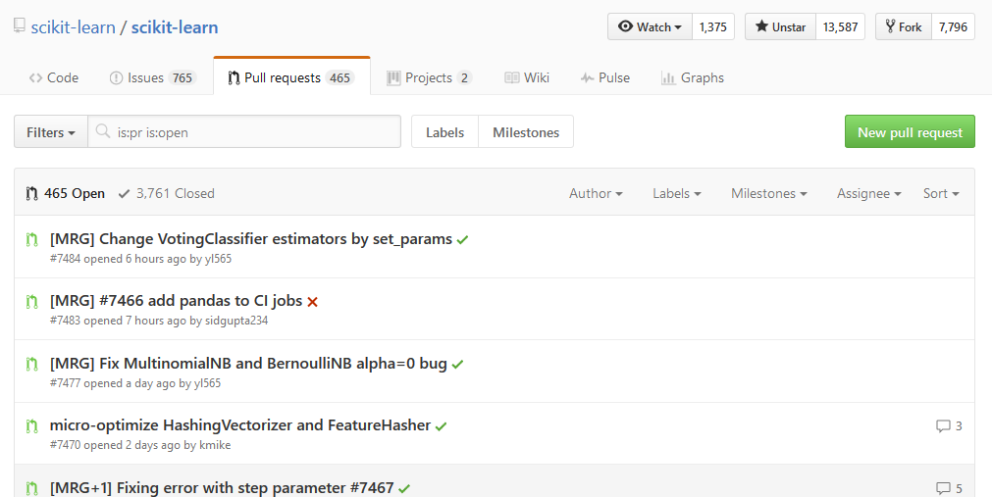
Un visor de ramas donde se pueden comparar los progresos realizados en las distintas ramas de nuestro repositorio.

Slide 9
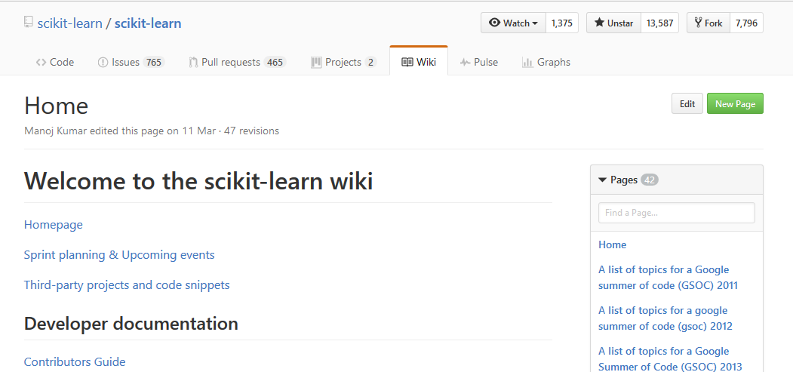
Una wiki para el mantenimiento de las distintas versiones de las páginas.

Slide 10
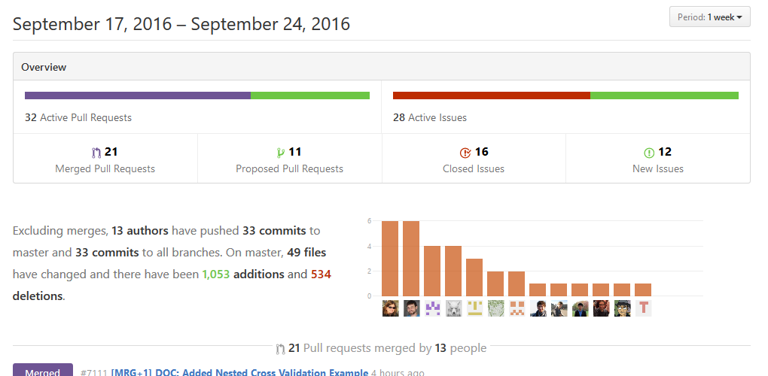
Gráficos que muestran los avances por contribuciones.

Slide 11
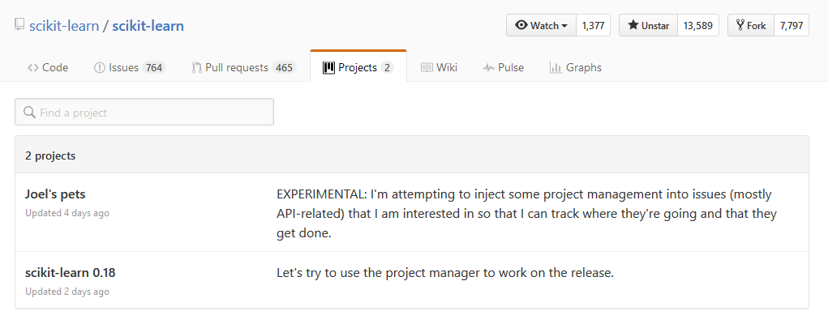
Un sistema para discusión de proyectos futuros relacionados.

Slide 12
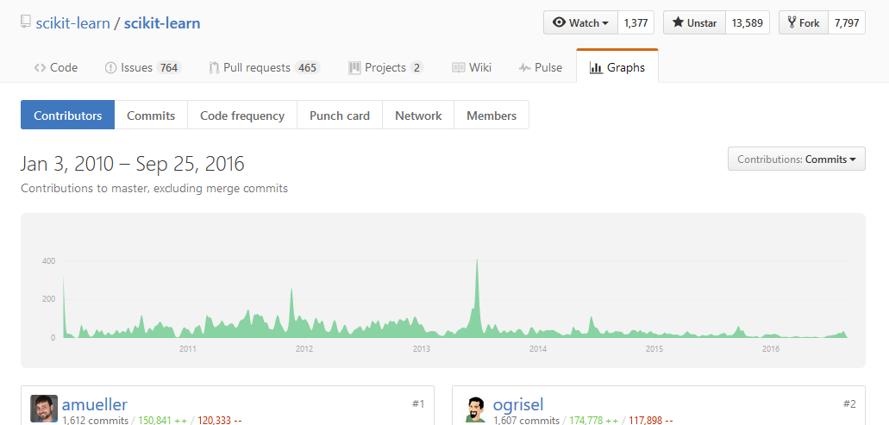
Gráficos que muestran el desempeño del proyecto total y por individuos.

Slide 13
uso de Github
En programación fuimos aprendiendo cosas y creando programas de código abierto, fomentando el software libre; es por eso que presentamos esta gran herramienta enfocada al crecimiento de proyectos comunitarios y libres.
En esta página podremos crear una cuenta gratuita y comenzar a subir repositorios de código (o crearlos desde 0), para que con la ayuda de todos ese proyecto mejore; así como también fortalecer los proyectos de los demás para crecer como grupo.

Slide 14
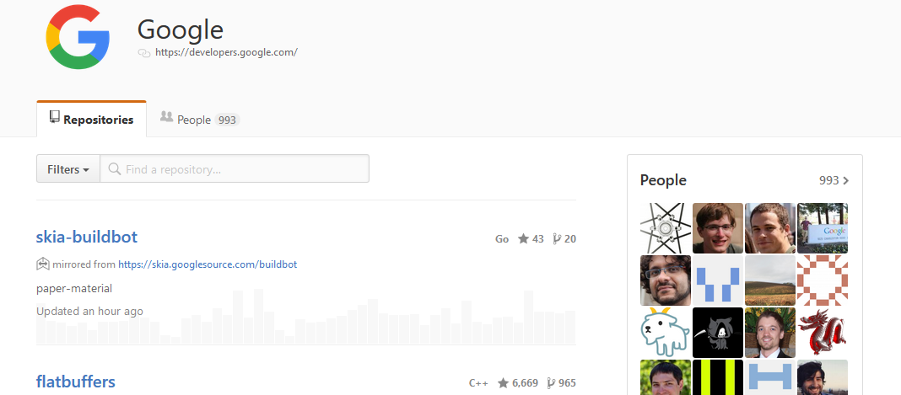
https://github.com/google

Slide 15
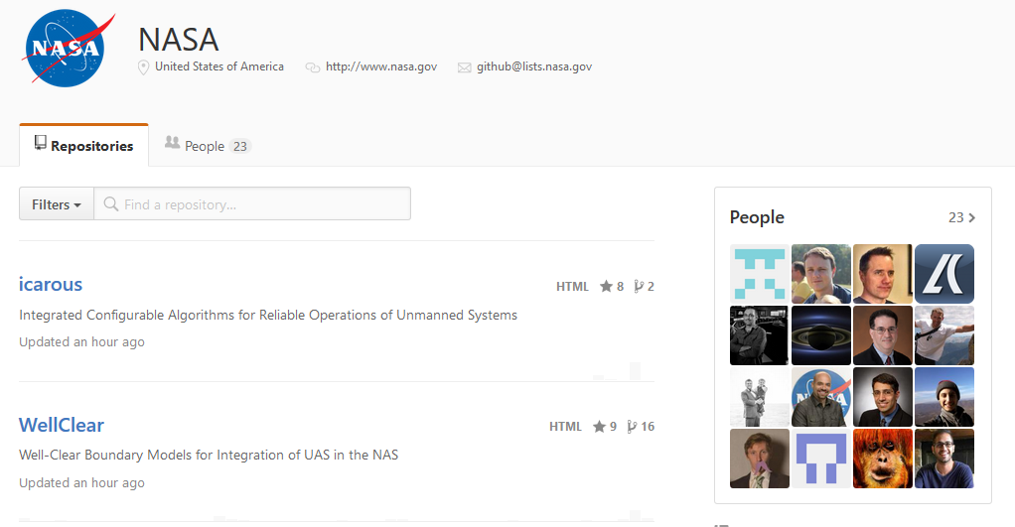
https://github.com/nasa

Slide 16
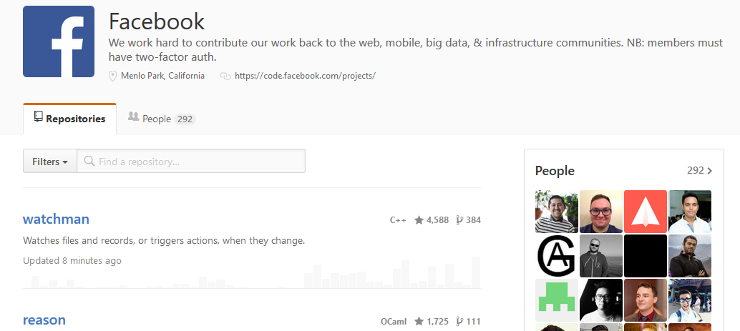
https://github.com/facebook

Slide 17
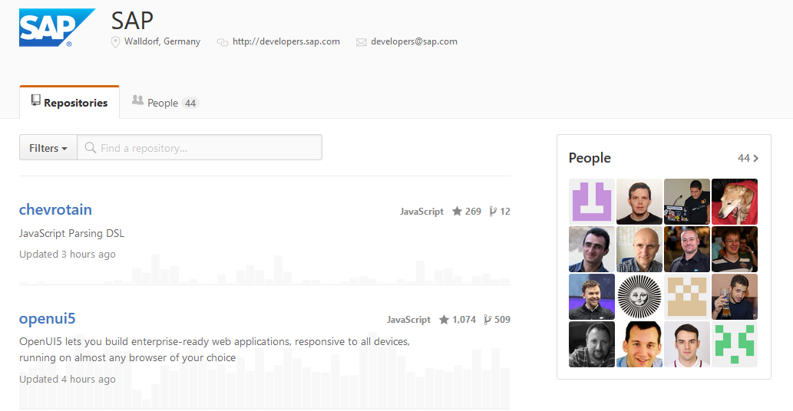
https://github.com/sap

Slide 18
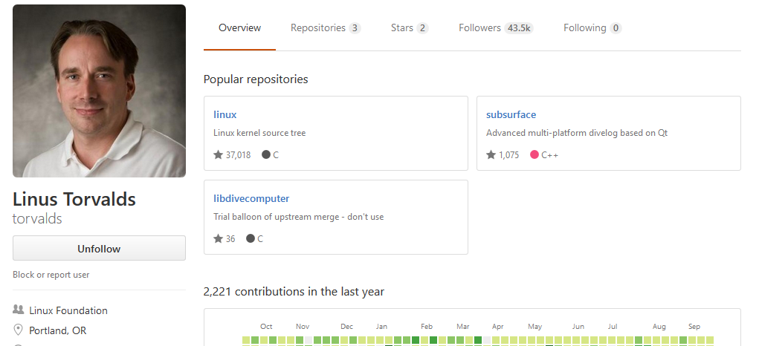
https://github.com/torvalds

Slide 19
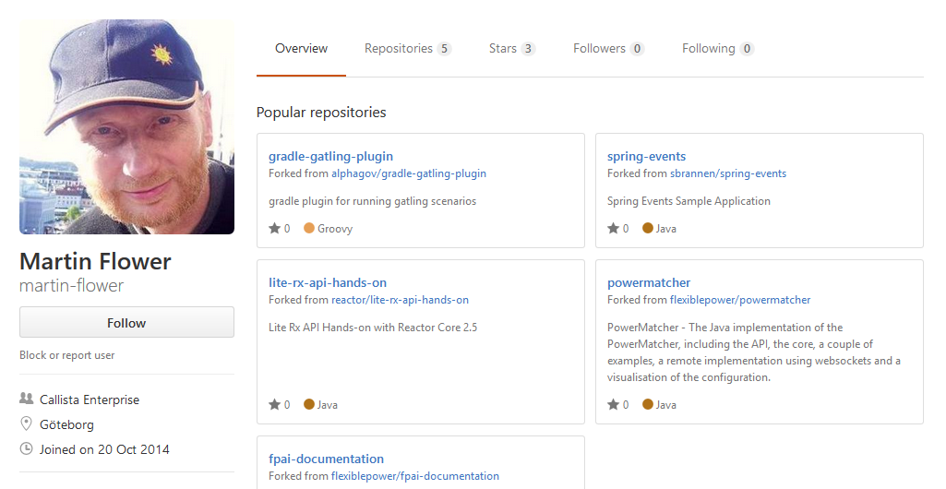
https://github.com/martin-flower

Slide 20
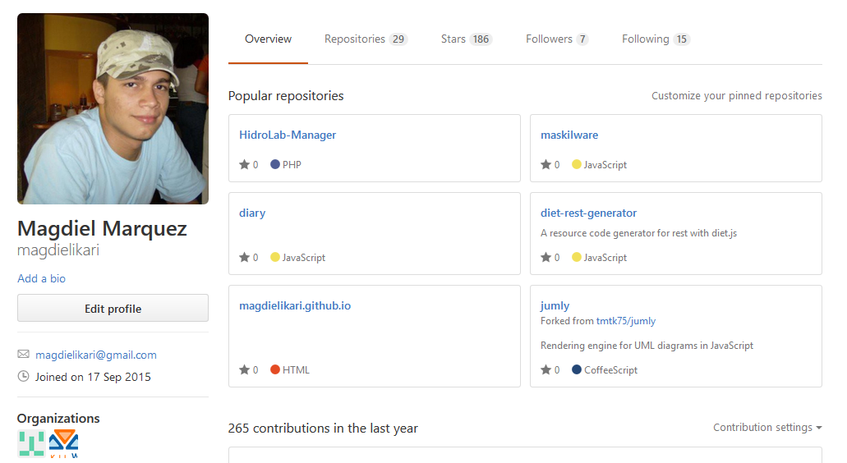
https://github.com/magdielikari

Slide 21

GitHub es una red social de programadores
Pero que tal si…?

Slide 22
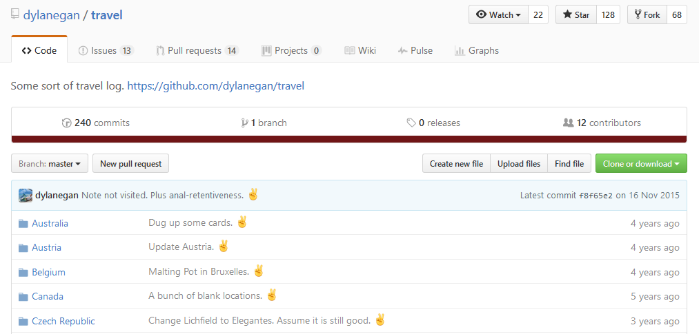
Un registro para los viajes

Slide 23
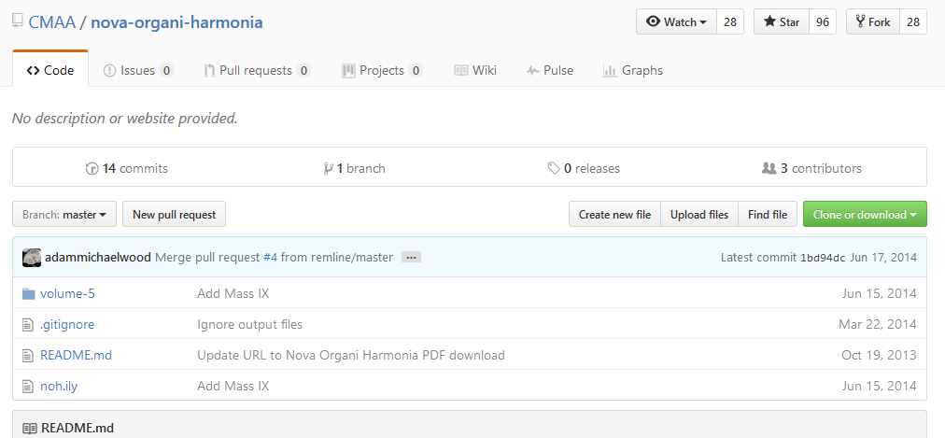
Composición Musical

Slide 24
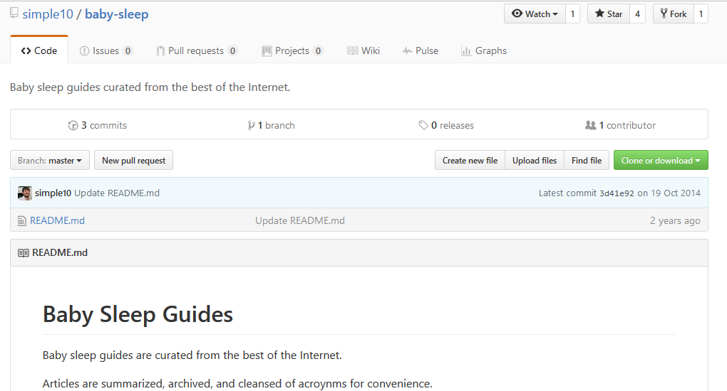
Guías colaborativas

Slide 25
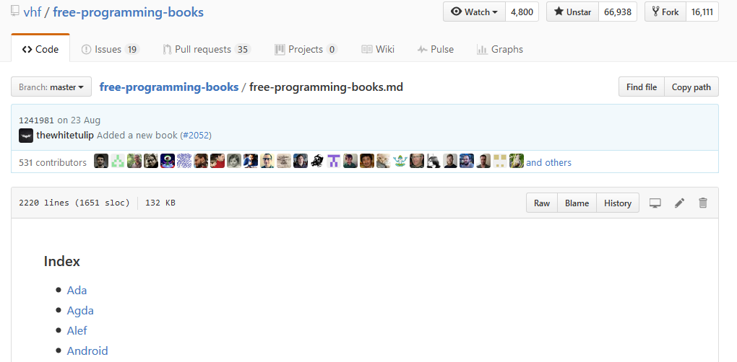
listados colaborativos

Slide 26
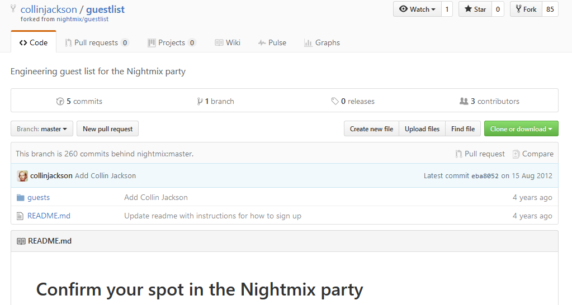
Organización de fiestas

Slide 27
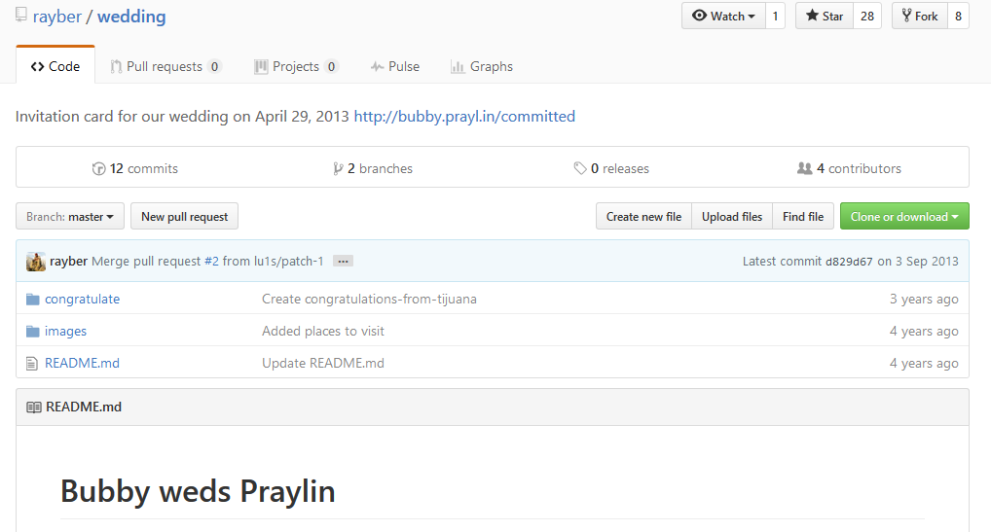
Invitación para Bodas

Slide 28
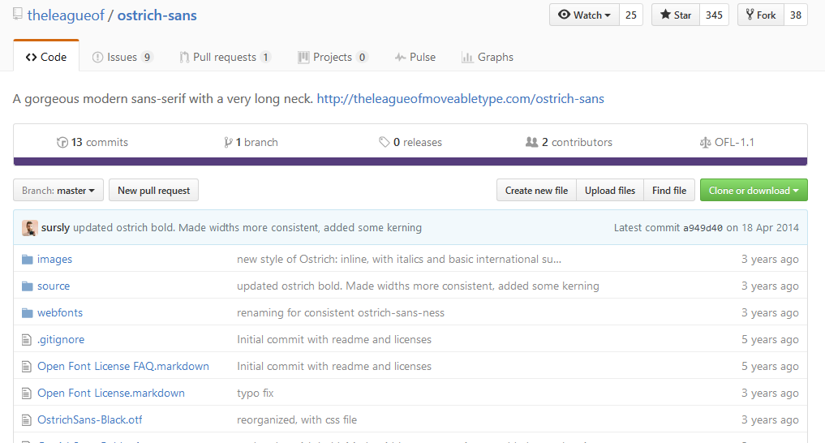
Editar tipografías ‘open source’

Slide 29
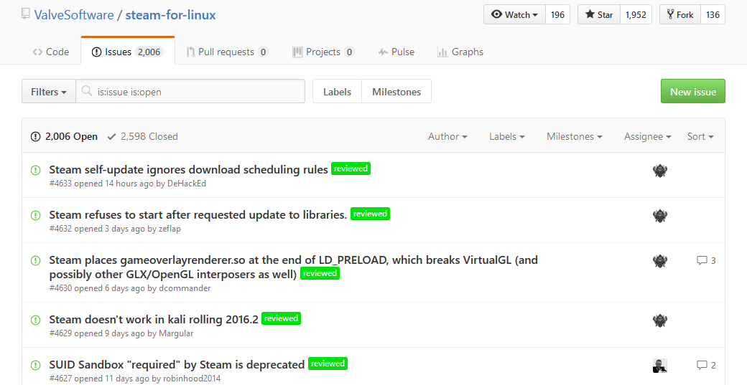
Soporte oficial

Slide 30
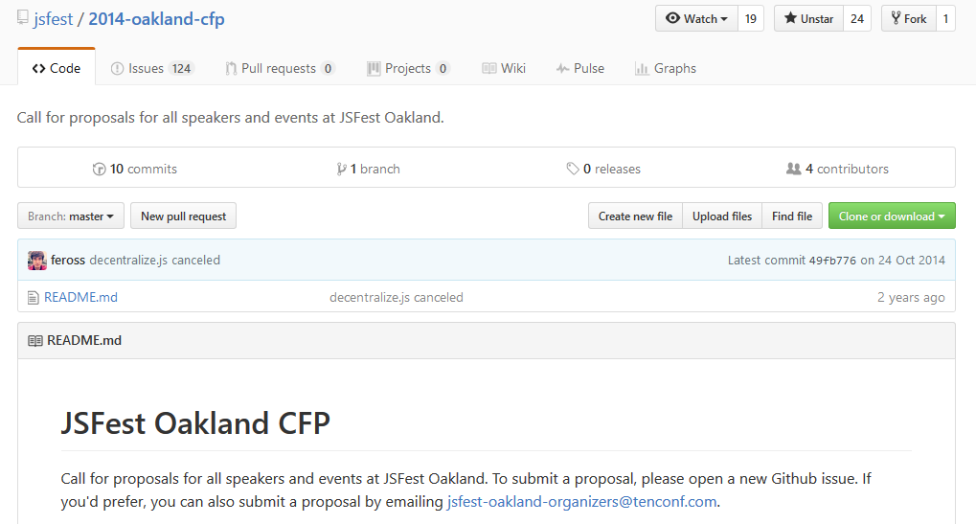
Organización Eventos en General

Slide 31
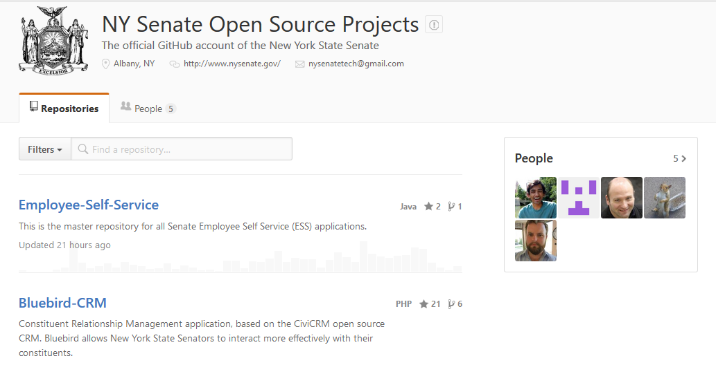
Informarnos y participar activamente en la modificación de leyes locales

Slide 32
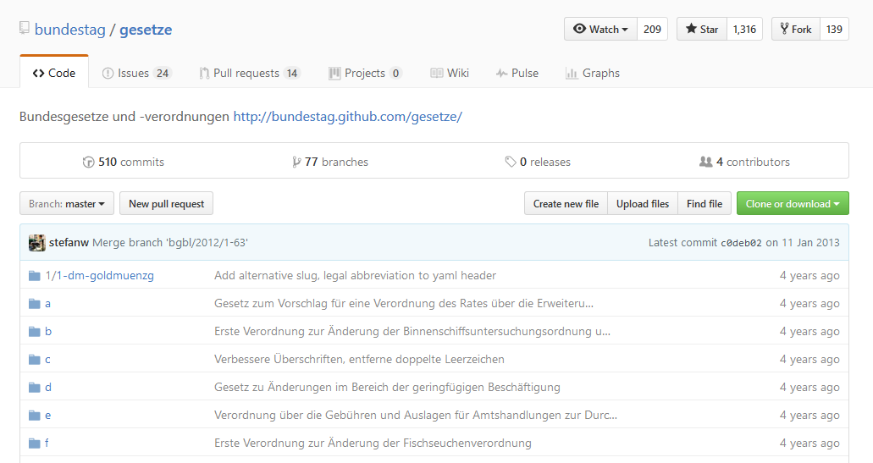
El gobierno alemán, también…

Slide 33
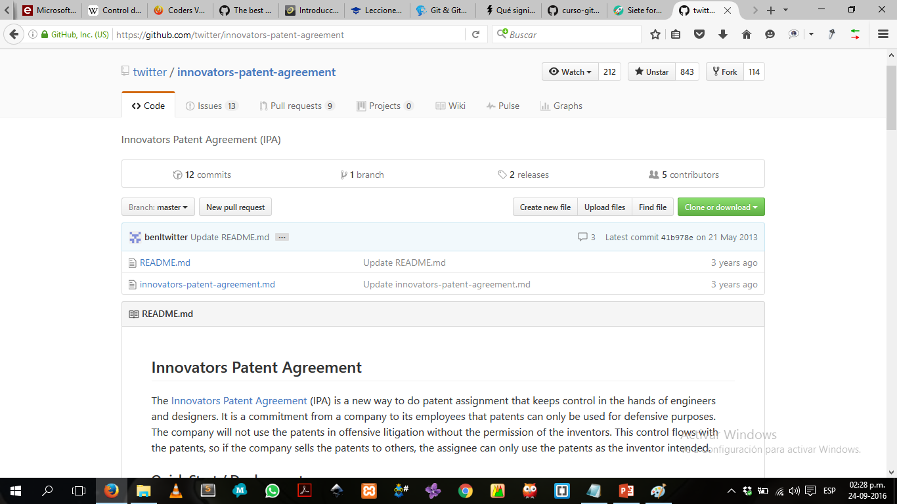
Otros documentos legales…

Slide 34
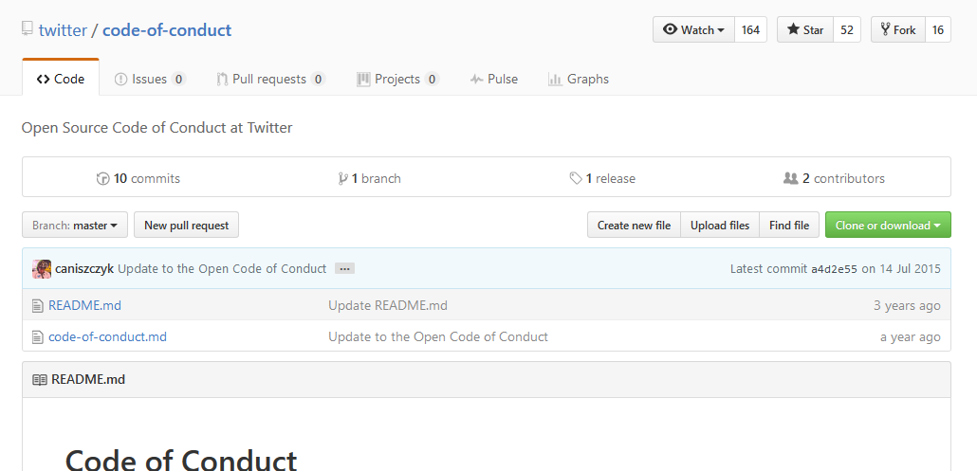
unas normas básicas y democráticas de convivencia.

Slide 35
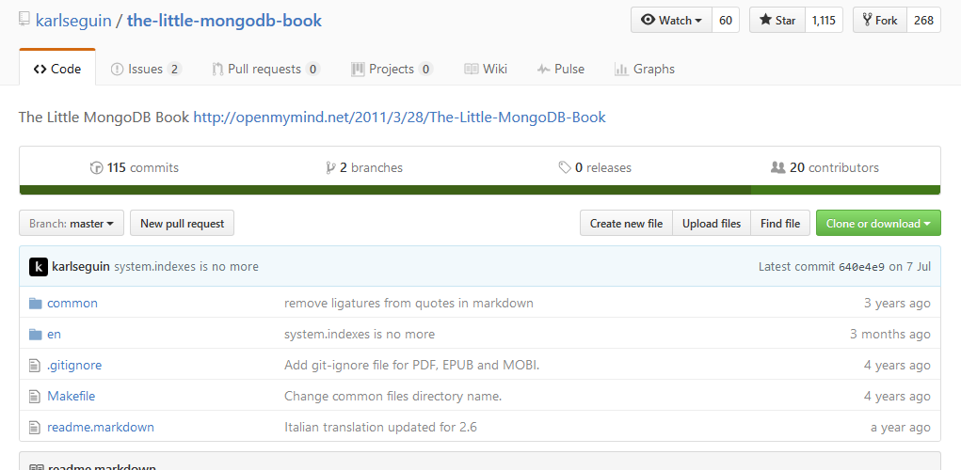
escribir un libro

Slide 36
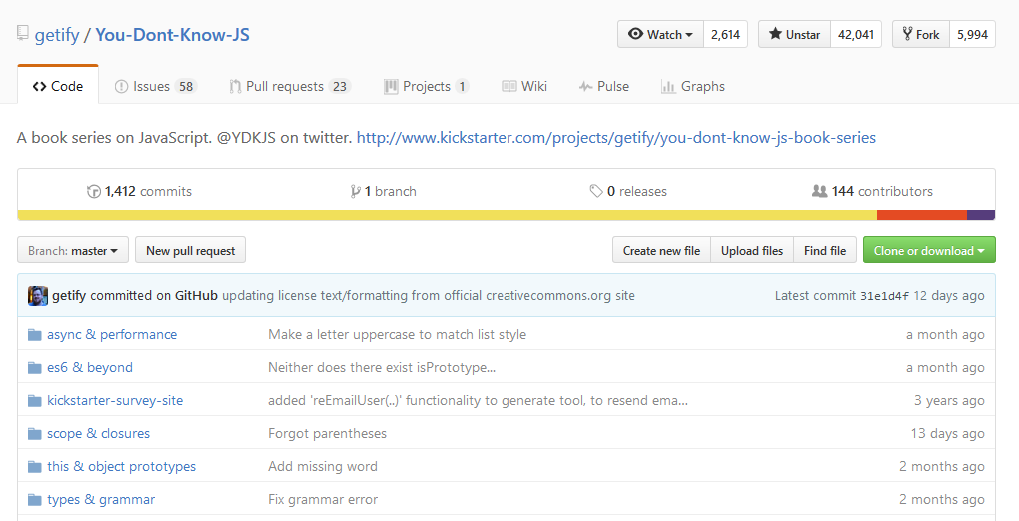
O escribir un BestSeller…

Slide 37
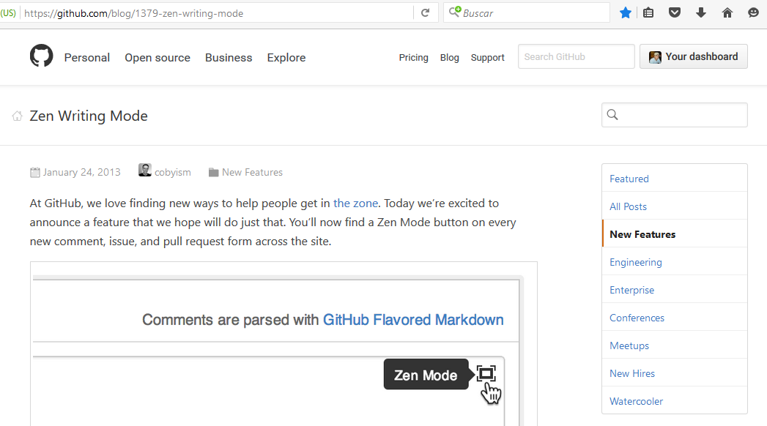
GitHub ofrece hasta el ‘zen coding’

Slide 38
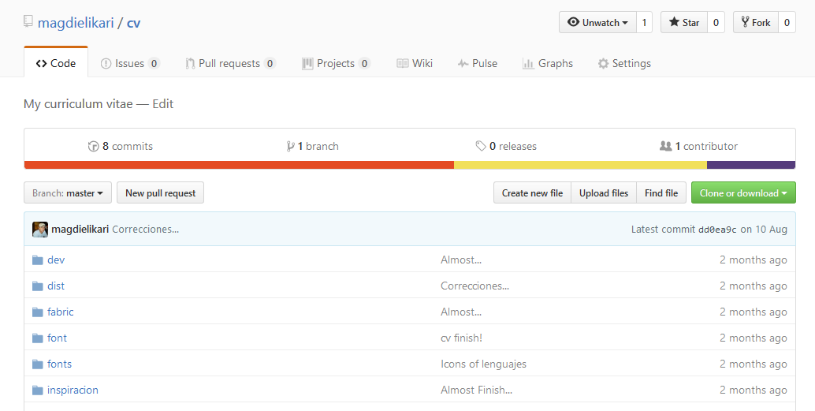
El curriculum vitae

Slide 39
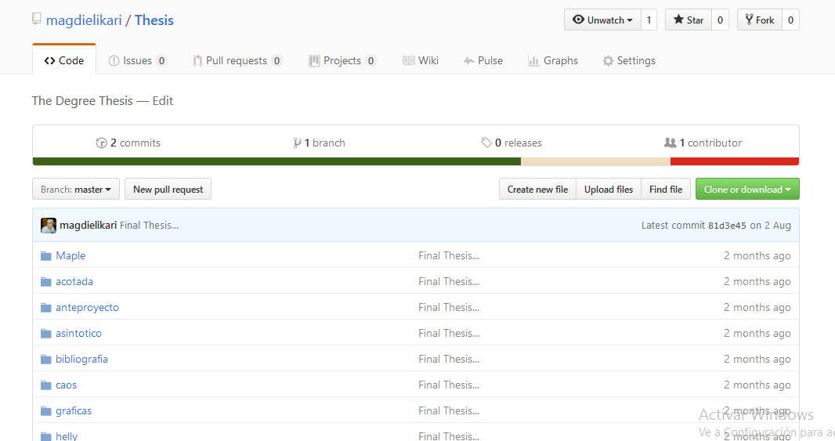
La tesis

Slide 40
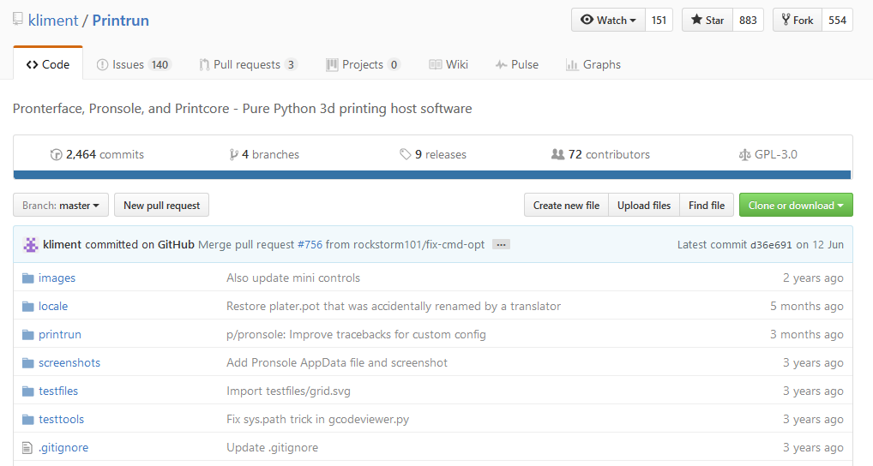
imprimir sus proyectos en tres dimensiones

Slide 41
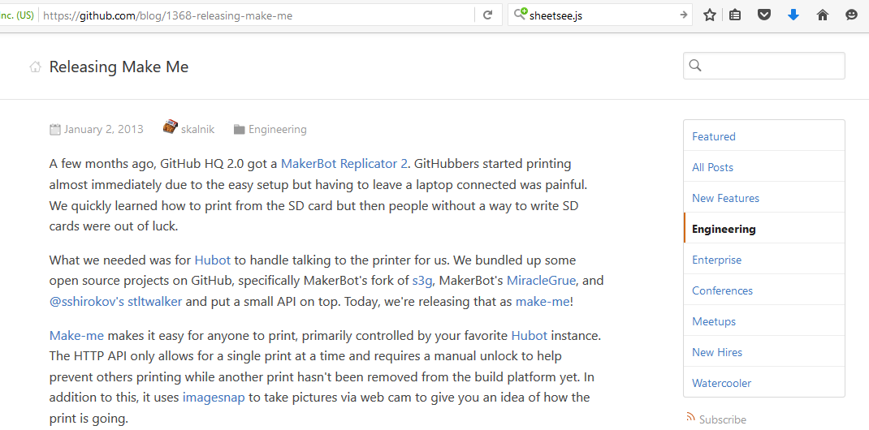

Slide 42
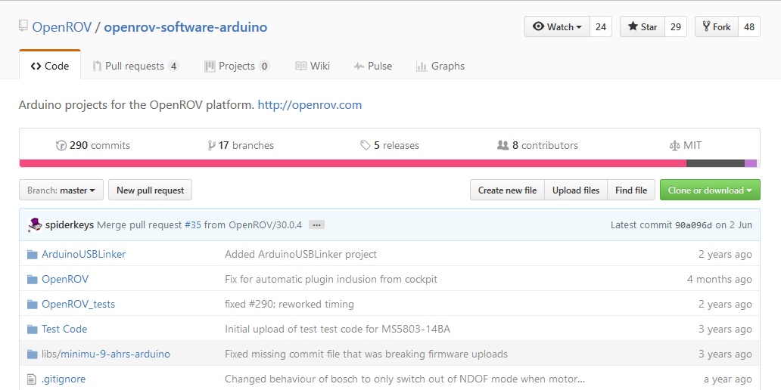
crear un robot submarino de forma colaborativa

Slide 43
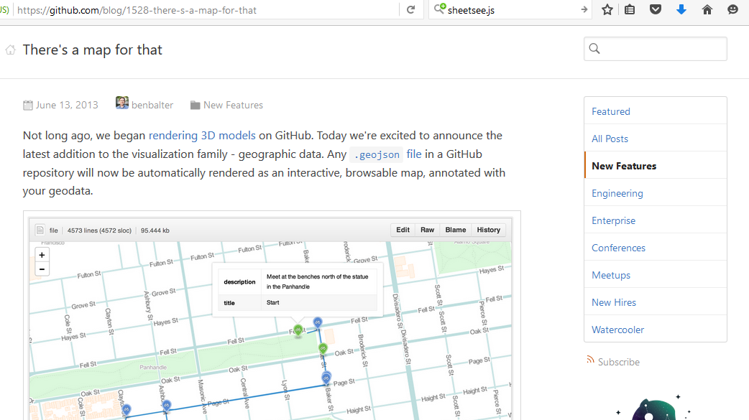
mapear los datos que han ido recogiendo en sus estudios

Slide 44
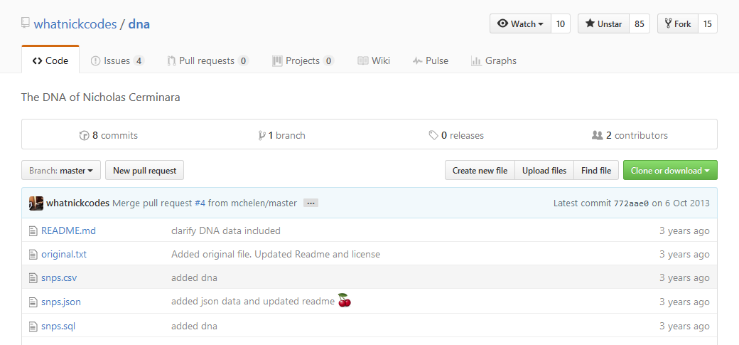
Subir un genoma a la plataforma

Slide 45
¿Estaremos a las puertas de la medicina colaborativa?

Slide 46
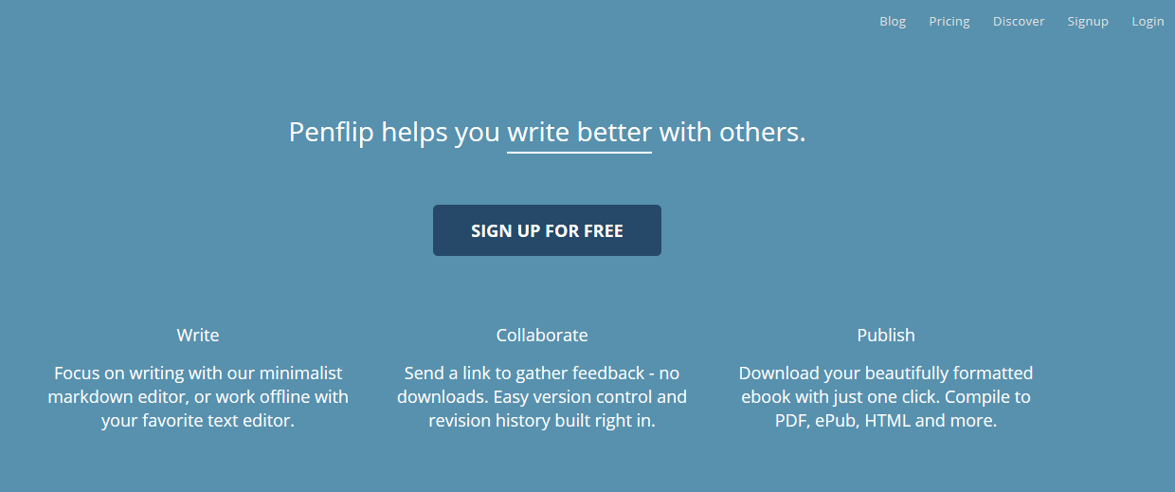
escritura colaborativa

Slide 47
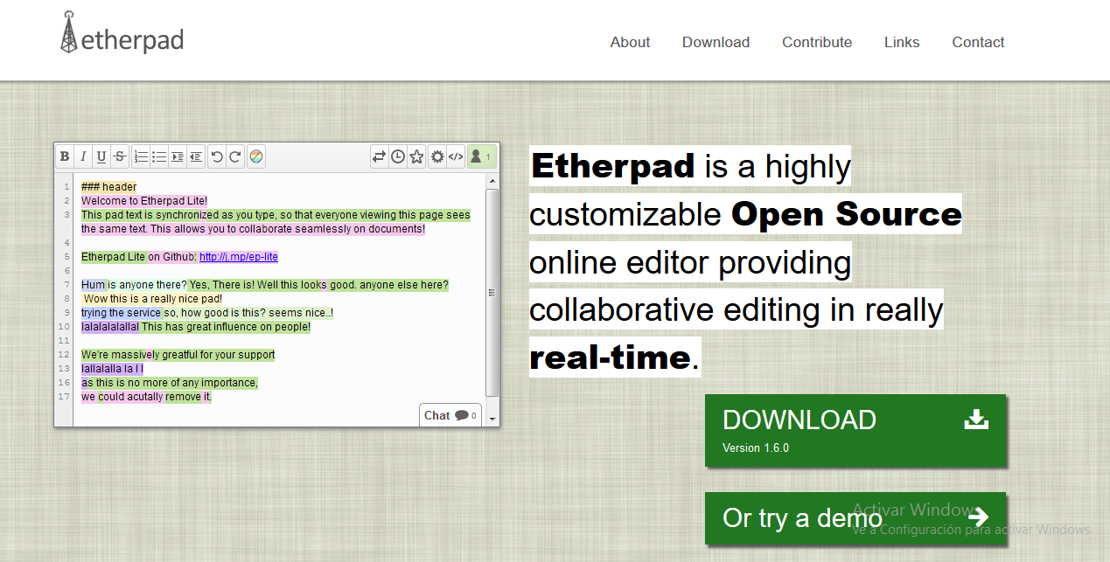
Otra opción

